Slide 1

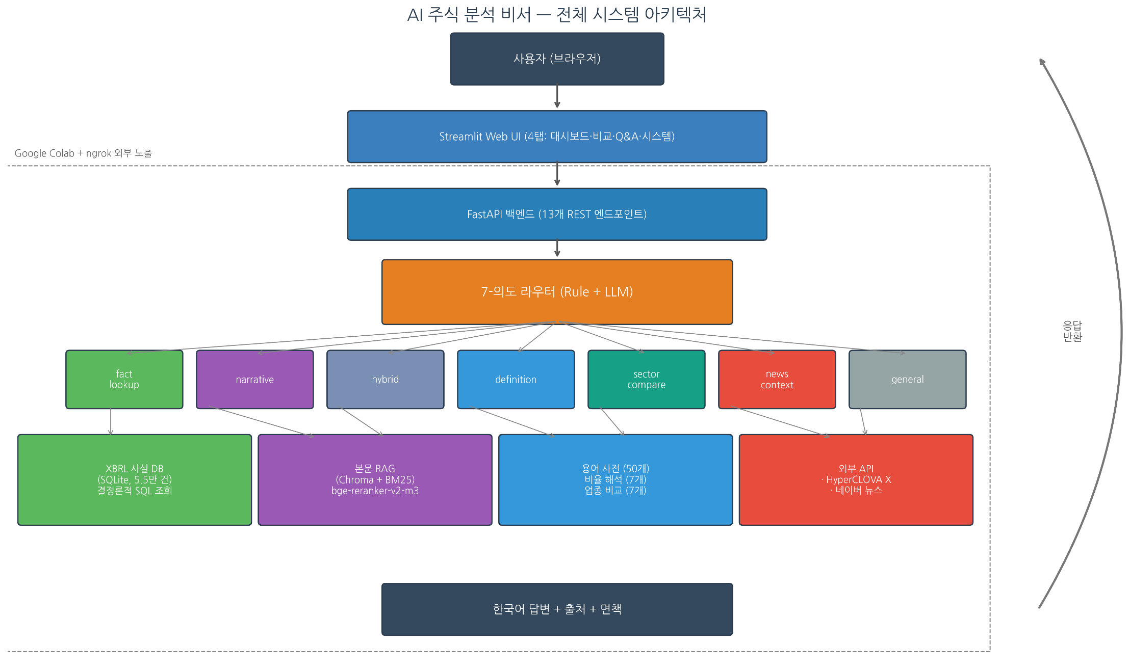
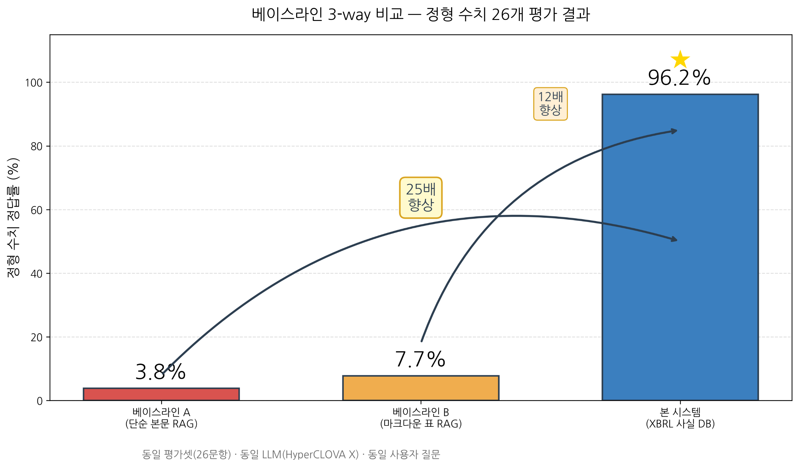
성균관대학교 소프트웨어융합대학
연구작품
DART 공시 기반 AI 주식 분석 비서 유재룡 성균관대학교 소프트웨어대학
AI Stock Analyst based on DART XBRL Disclosures Yoo Jae Ryong
Sungkyunkwan University
지도 교수: 신동군 교수님
연구실명: 신동군 교수님
ⓔ
ⓔ
개 요
구현 방법
개인 투자자가 DART 공시를 직접 분석하기 어려운 정보 비대칭 문제를 해결하기 위해, 한국 시가총액 상위 10개 기업의 사업·반기·분기보고서를 자연어 Q&A로 탐색할 수 있는 AI 주식 분석 비서를 개발하였다. 텍스트 RAG의 표 인식 한계(수치 환각·손실 압축)를 Vision-RAG 대신 DART의 XBRL 본문 메타데이터를 직접 활용하는 사실 DB로 해결하여, 정형 수치 질의 96.2%의 정답률을 달성하였다. FastAPI + Streamlit 기반 웹 애플리케이션으로 ngrok을 통해 외부 사용자가 접속·이용 가능하다.
1. DART에서 XBRL 본문 다운로드 (10개 기업, 167개 보고서)
2. XBRL 파싱 → 사실 DB 구축 (SQLite, 약 5.5만 건)
3. 본문 텍스트 청킹 → Chroma 벡터 DB (약 13,544개)
4. 7-의도 라우터 설계 (fact / narrative / hybrid / definition / sector / news / general)
5. FastAPI 백엔드 + Streamlit 프론트엔드 통합
6. ngrok으로 외부 노출, 평가 셋(45개) 정량 측정
ⓔ
ⓔ
결 과
시스템 구성
정형 수치 정답률: 96.2% (25/26) — Baseline RAG 대비 12~25배
사실 DB 5.5만 건, 본문 RAG 13,544 청크
응답 시간: 사실 조회 약 2.5초, 본문 RAG 약 11초 (GPU)
데이터 2배 확장(28K→55K) 후에도 정확도 동일 유지 (견고성)
데이터 | DART에서 추출한 XBRL 본문 5.5만 사실 + 본문 13,544 청크
라우터 | 한국어 7-의도 분류 (fact / narrative / hybrid / definition / sector / news / general)
백엔드 | FastAPI 13개 REST 엔드포인트 + Swagger UI 자동 문서화
프론트엔드 | Streamlit 4탭 (대시보드/비교/Q&A/시스템) + ngrok 외부 노출
ⓔ
결 론
본 작품은 DART의 XBRL 메타데이터를 직접 활용하는 사실 DB와 본문 RAG의 하이브리드 구조로 단순 RAG 베이스라인 대비 12~25배 성능 향상(96.2%)을 달성하였다. 도메인 표준이 존재하는 영역에서는 멀티모달 LLM 도입 전 도메인 메타데이터 활용을 우선 검토해야 한다는 방법론적 시사점을 제공한다. 향후 KOSPI 200 기업으로 확대하고 다중 LLM 폴백 메커니즘을 도입하여 외부 의존성을 완화할 수 있다.

